Slide 1
別添資料
渡良瀬エコネット事例シートの提出について（依頼）
・渡良瀬遊水地エリア エコロジカル・ネットワーク推進協議会では、「（自然環境の）保全・再生」、
「（地域資源の）賢明な利用」 および「（人々の）交流・学習」に関連する取組みの情報共有のために、
次ページにある「事例シート」の作成および提出（1事例あたり４シート以内とする）を依頼いたします。
・提出いただいた資料については、今後、渡良瀬遊水地エリア検討部会において共有し、取り組みの連携を
図るとともに、利根川上流河川事務所HP等で情報を発信していきます。
問い合わせ先
渡良瀬遊水地エリア エコロジカル・ネットワーク推進協議会事務局
（日本生態系協会 担当：朝見・遠藤）
TEL：048-649-3860
FAX：048-649-3859
メール：k_asami@ecosys.or.jp

Slide 2
渡良瀬エコネット事例シート
（プログラム・メニューを記載）（1）①～⑤
（2）①、②
（3）①、②
実施主体：
調整・支援主体：
取組み事例の名称（具体的実践項目と同じでなくてもよいです。）
（取組みのPRポイントを自由にお書きください）
（取組みのようすがわかる写真、図などをご提供ください）

Slide 3
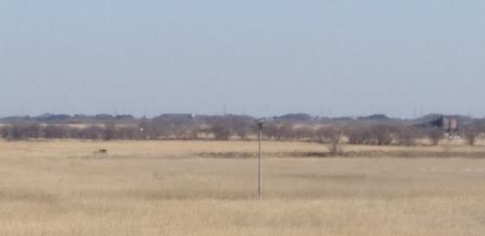
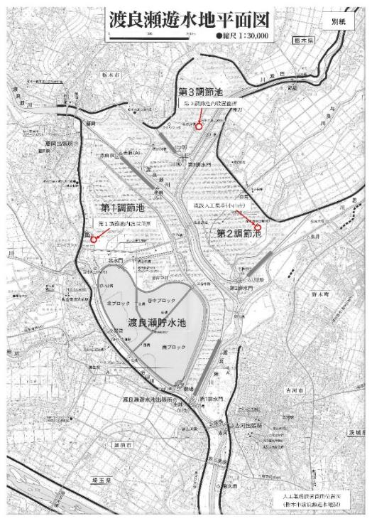
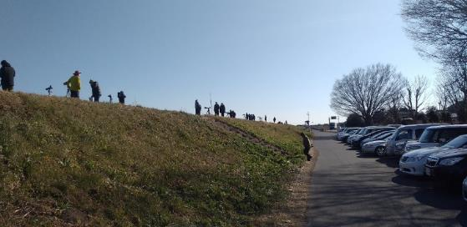
記入例
渡良瀬エコネット事例シート
実施主体：栃木市
調整・支援主体：ライオンズクラブ
（１）⑤営巣環境づくり
コウノトリ人工巣塔の設置
栃木市では、ライオンズクラブからの寄贈を受け、令和4年2月に第１調節池および第３調節池内に人工巣棟を設置しました。数多くの方がコウノトリの営巣に期待を寄せています。
第１調節池内の人工巣塔
多くの観察者の様子

Slide 4
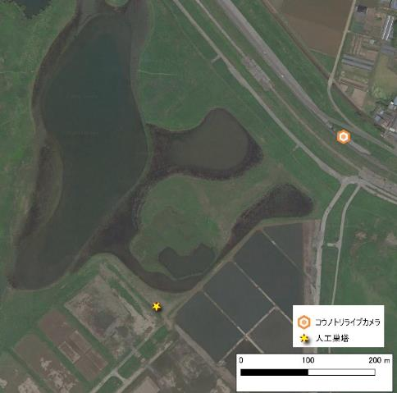
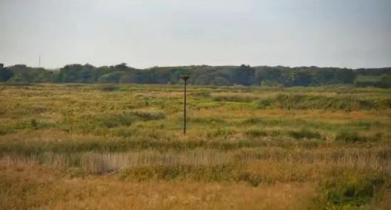
記入例
渡良瀬エコネット事例シート
実施主体：小山市
調整・支援主体：わたらせ未来基金
（3）②プロジェクトの継続・発展に向けた仕掛けづくり
コウノトリ観察カメラの設置
コウノトリの定着活動として、渡良瀬遊水地を含む国内３エリアにおける取組みの推進・ネットワークを目指すプロジェクト（事務局：（公財）日本生態系協会）が助成先に内定しました。今年度は、その活動の一つとして、小山市がコウノトリの観察カメラを設置することになりました。
更新はリアルタイムで、動画(生中継)のライブ映像の配信を検討中です。
環境学習フィールド(3)
人為攪乱型実験地
ライブカメラ設置予定位置
ライブカメラ撮影先のイメージ

